Slide 1


电子商务企业网络身份验证

Slide 2
一、什么是网络身份验证服务？
是由众信网推出的一项公益性免费服务；
旨在实现企业网上真实主体与网络虚拟主体信息的整合查验与公示；
企业的网络身份证和通行证。

Slide 3
二、网络身份验证对企业的价值
● 证明“你就是你”；
● 让客户快速找到“你”；
● 让客户“相信你”。

Slide 4
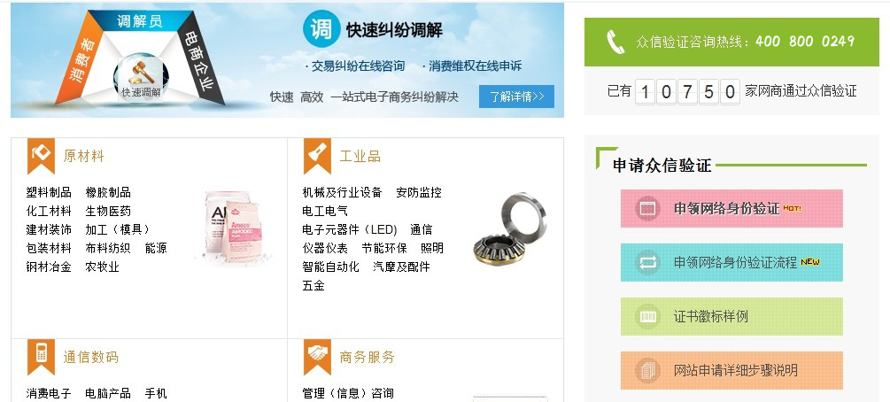
三、众信网www.ebs.org.cn
ebs： E-business Better Service

Slide 5
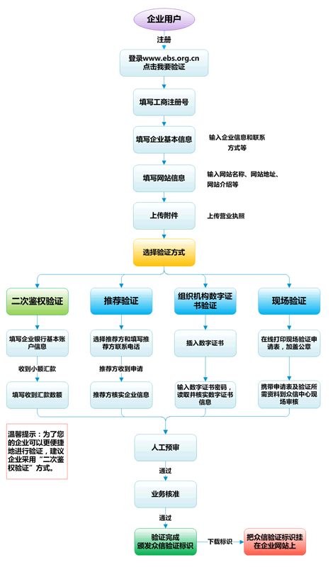

四、网络身份验证的流程

Slide 6
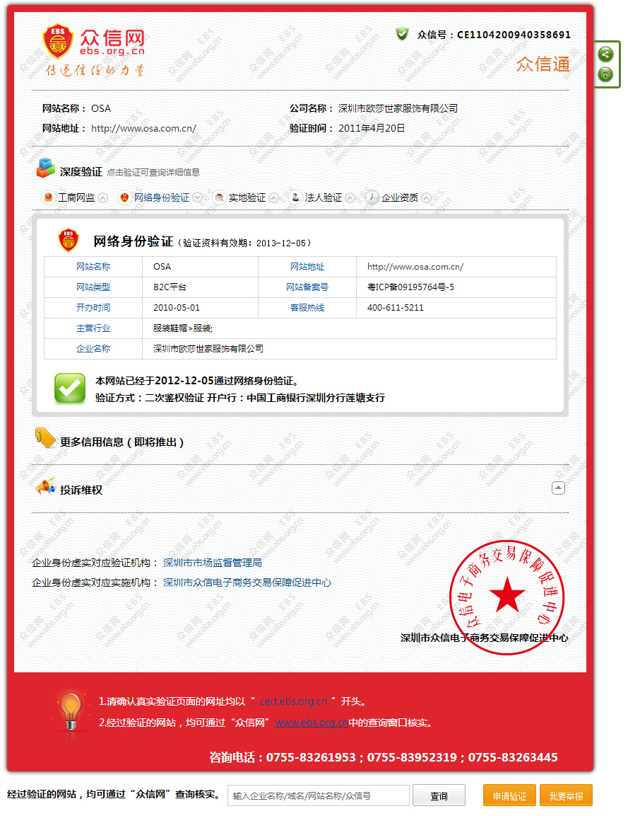
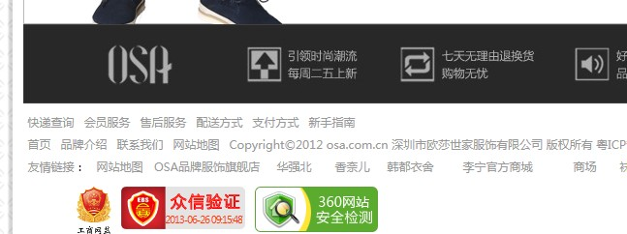

五、众信验证徽标和证书
欧莎众信验证证书

Slide 7
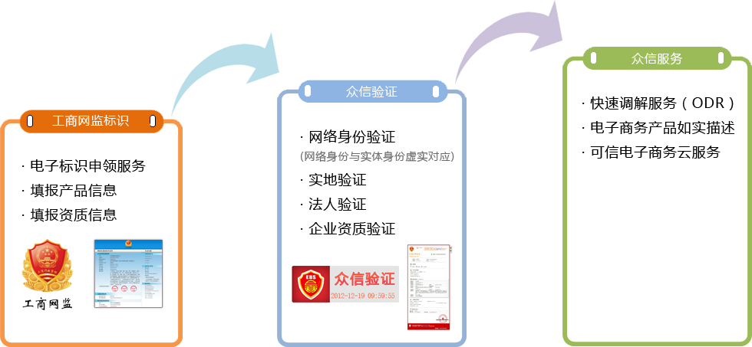
六、其他配套服务

Slide 8
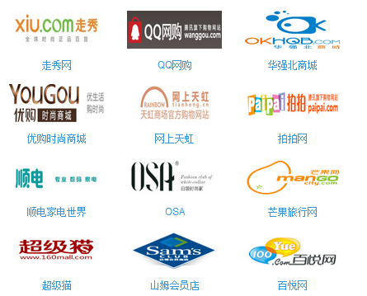

七、已申请验证的知名网商

Slide 9



八、网络身份验证
截止今日，共有10750家网商申请了网络身份验证
初期合作，成效显著
目前，已有77865 个深圳阿里巴巴诚信通会员网站点亮红盾，展示深圳企业风采。
深度合作，共建大业
正在积极开展包括网络身份验证、实地验证、众信与电商平台数据互通、共建企业综合信用体系等内容，为将来打造全国性电子商务可信交易环境建立基础。
9
Notes:
截止2012年底，共有41535 家企业申请了主体身份验证服务
1、在与阿里短短不到半年的合作过程中，深圳企业已经有36828家优秀的诚信通会员网站，点亮了展现企业身份验证的红盾标识，这也说明了企业有意愿配合政府完成这项对双方都有利的工作。
2、在点亮红盾工作的后续，我们一方面扩展合作范围，增加了如深商E天下平台、ECChina平台、SGS等合作伙伴，另一方面也在不断丰富企业身份认证的含金量，即不仅仅包含简单的企业证照信息，也将包含更多展现企业综合信用信息的数据，为打造全国性的互联网可信交易环境奠定基础。

Slide 10

九、联系方式
网 址： www.ebs.org. cn （众信网）
联系电话：400-800-0249
QQ客服 ：400-800-0249
EMAIL ： service@ebs.org.cn
联系地址：深圳市福田区华富路华富一街黄木岗市场3楼
官方微薄：http://weibo.com/ebsorg
微信号： ebsorg

Slide 11
感谢聆听
众信电子商务交易保障促进中心

